Slide 1



Inés Miret - Neturity
Santiago de Compostela, marzo 2014

Slide 2
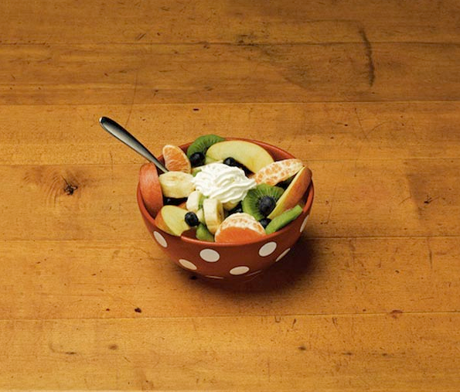

Slide 3
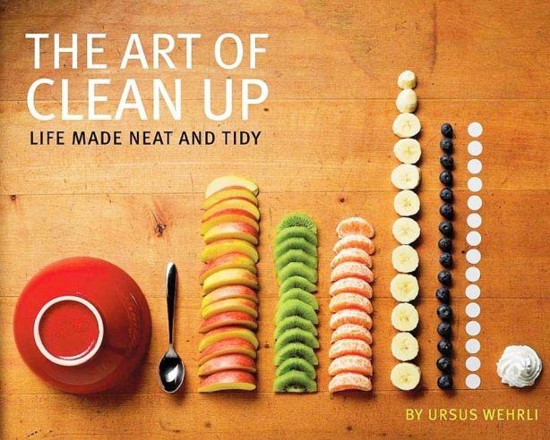

Slide 4



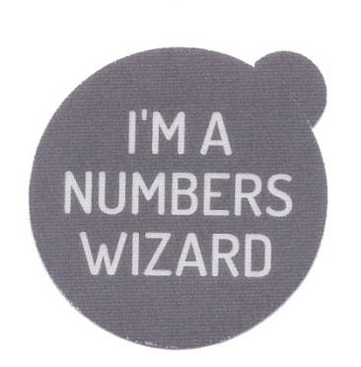


Slide 5
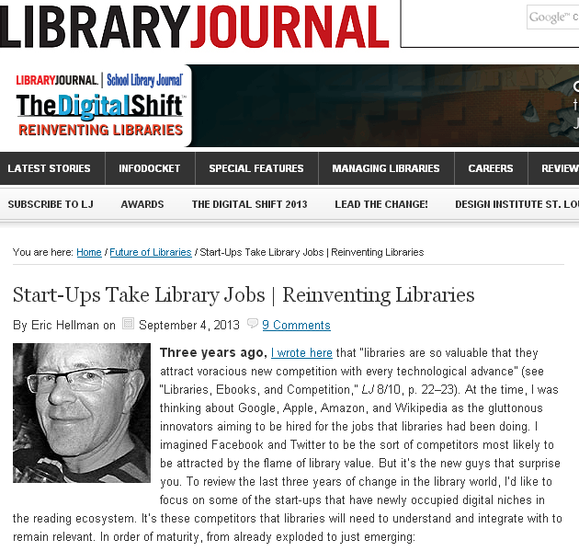

Slide 6
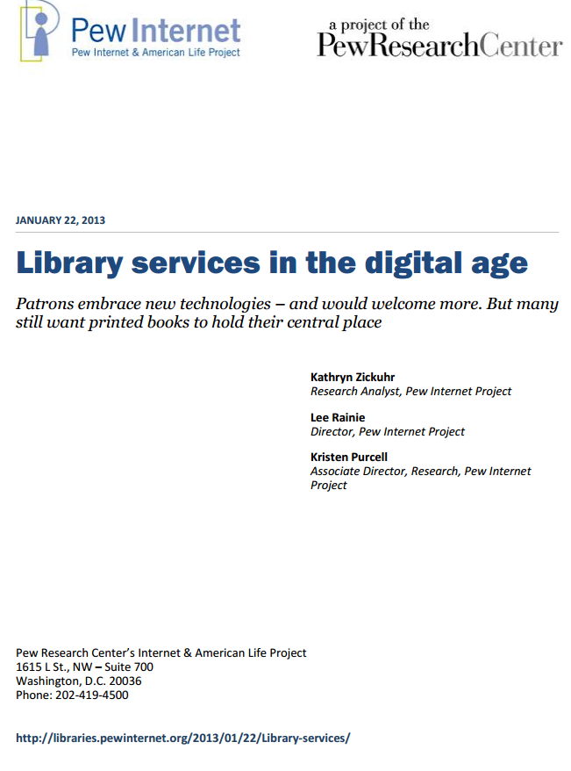

Slide 7
Net generation (1/2)
Qué hicieron en el último año... | 16-29 | ≥ 30
Visitaron la biblioteca | 67% ↑ | 62%
Fueron a estudiar, leer, ver vídeos, escuchar audios... | 60% ↑ | 45%
Usaron los ordenadores de la biblioteca | 38% ↑ | 22%
Visitaron el web de la biblioteca | 48% ↑ | 36%
Library Services in the Digital Age. Pew Internet (Pew Research Center), 2012.
http://libraries.pewinternet.org/2013/01/22/library-services/ 2.252 usuarios por teléfono; 2.000 bibliotecarios online canvassing; focus groups

Slide 8
Net generation (2/2)
“Es muy importante” | 16-29
Bibliotecario | 80%
Recursos para investigar (gratuitos) | 75%
Espacio silencioso | 72%
Programas y actividades | 72%
¿Qué deben hacer? | 16-29
Coordinarse con las escuelas | 87%
Programas de alfabetización gratuitos | 87%
Sección de e-books | 54%
Experiencias interactivas de aprendizaje | 53%
Library Services in the Digital Age. Pew Internet (Pew Research Center), 2012.
http://libraries.pewinternet.org/2013/01/22/library-services/ 2.252 usuarios por teléfono; 2.000 bibliotecarios online canvassing; focus groups

Slide 9

«la biblioteca es un espacio en conflicto»

Slide 10
dentro — fuera
centralizado — distribuido
impreso — digital
en presencia — a distancia
formal — informal

Slide 11
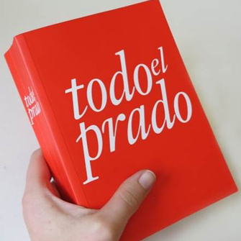

Slide 12
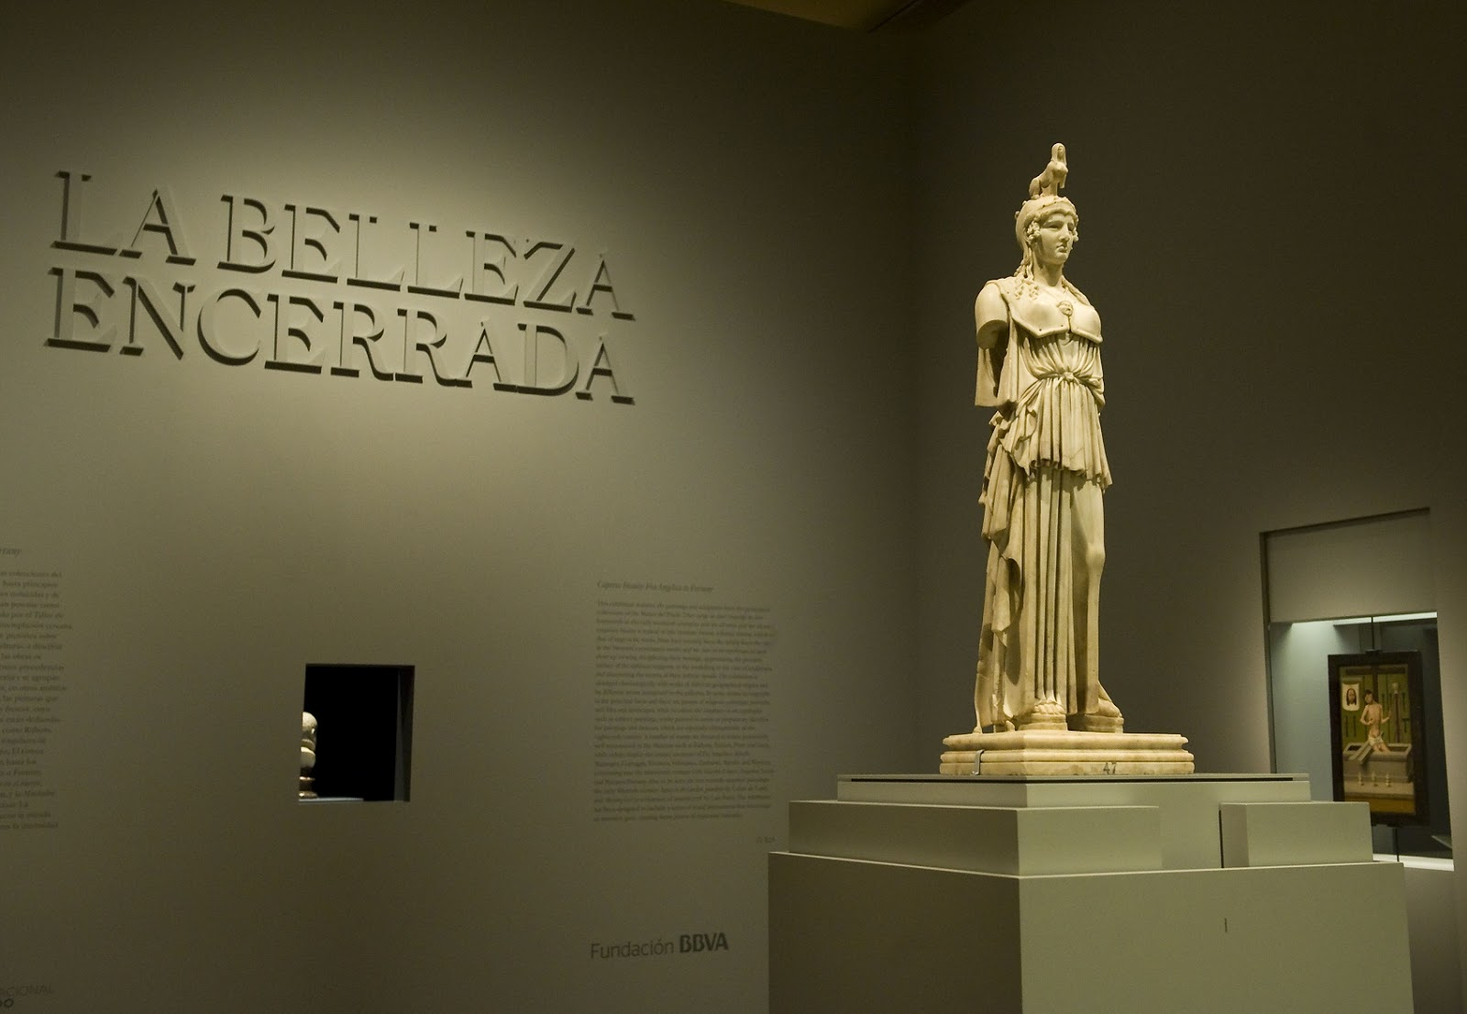

Slide 13
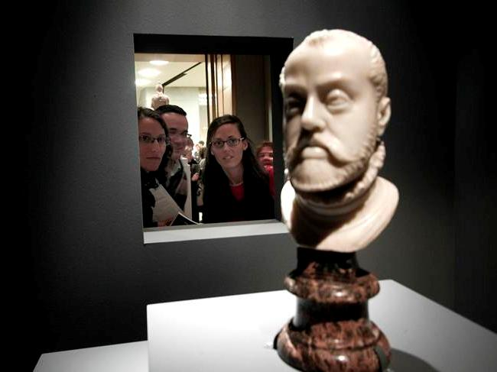

Slide 14
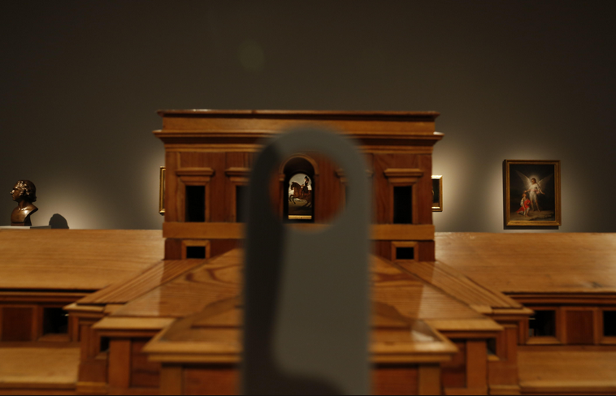

Slide 15
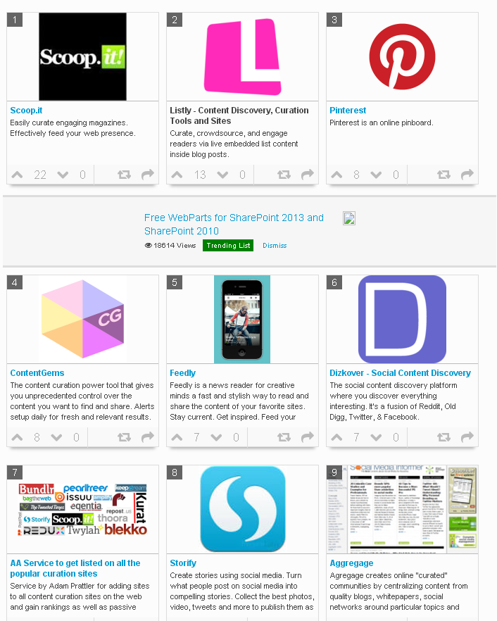
Recursos
Servicios
Recursos off line
libros, revistas, folletos, materiales internos…
Recursos on line
enlaces, widgets, suscripciones RSS, grupos de noticias, mapas de contenido, herramientas para generación de ideas, podcasts, slidecasts, infografías, presentaciones, herramientas…
Agregar
Destilar
Integrar / Mashups
Personalizar
Compartir
Content Curator
B – P - A
Informational Reading Systems
Interactive Learning Systems
Instructional Learning Systems
(Coiro & Fogleman, 2009)
Algunas referencias BE:
Content Curation in School Libraries NZ http://schools.natlib.govt.nz/supporting-learners/inquiry/content-curation
Joyce Valenza http://joyce-valenza.wikispaces.com/Content+Curation y http://www.schoollibrarymonthly.com/articles/Valenza2012-v29n1p20.html
ALA http://www.ala.org/aasl/sites/ala.org.aasl/files/content/aaslpubsandjournals/knowledgequest/docs/KQNovDec12_OE_TAGS.pdf
http://libraryschool.libguidescms.com/content.php?pid=270481&sid=2235321

Slide 16
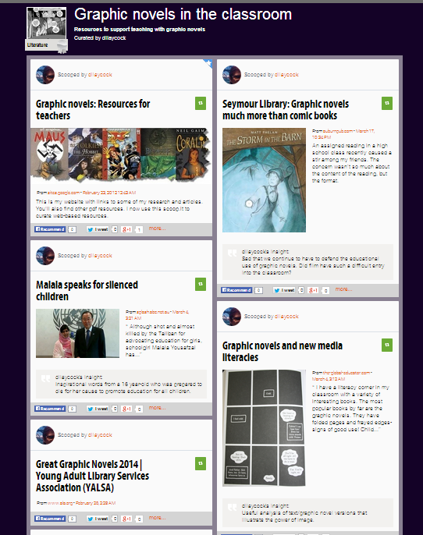

Slide 17
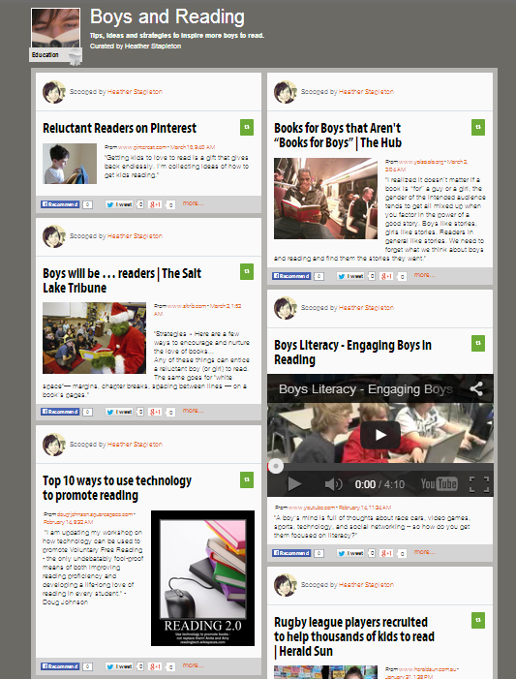

Slide 18
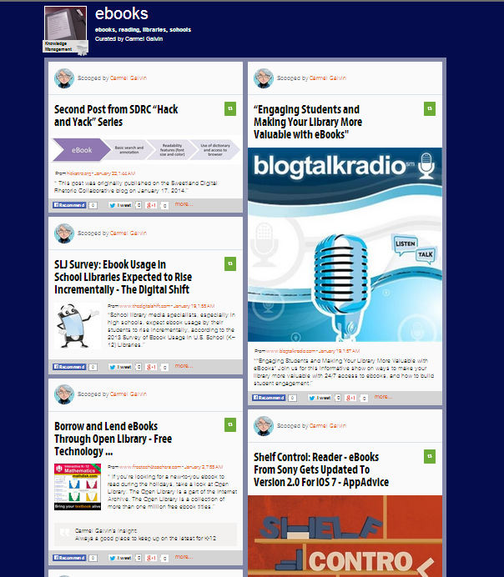

Slide 20
1
Competencias

Slide 21
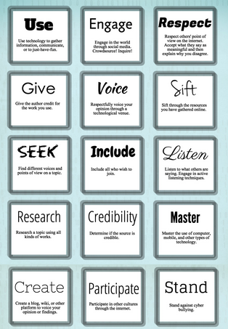
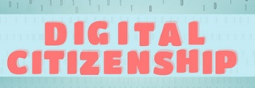
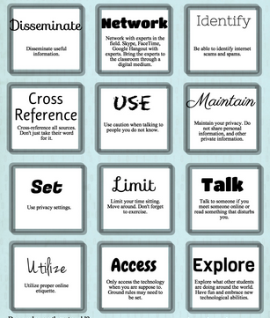

Slide 22
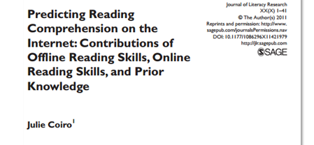
http://www.uri.edu/hss/education/faculty/documents/Coiro2011_JLR_Predicting_Internet_Comprehension.pdf

Slide 23
Habilidades de lectura en línea
Adolescentes, dificultades para:
  Hacerse (buenas) preguntas para resolver un problema.
  Localizar información relevante.
  Evaluar críticamente la información.
  Sintetizar información procedente de diferentes fuentes.
  Comunicar los hallazgos con recursos TIC.
Referencias a Julie Coiro en: http://www.uri.edu/hss/education/faculty/coiro.html

Slide 24
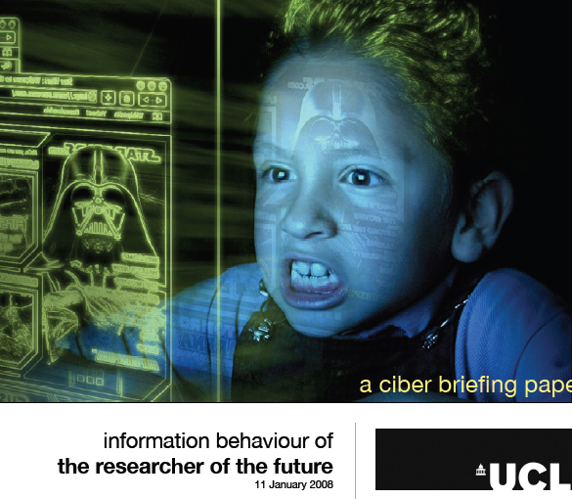

Slide 25
El comportamiento informativo del investigador del futuro
Generalización del acceso, ¿generalización de las competencias en información?
Velocidad en la navegación en detrimento del tiempo invertido en la evaluación (pertinencia, precisión, veracidad, fiabilidad).
Escasa comprensión de sus necesidades de información.
Mapa mental poco sofisticado de qué hay en la Web y de cómo funciona (no conocen su forma de almacenar, gestionar y organizar la información).
La Web y Google son equivalentes.
Dificultades para formular términos adecuados de búsqueda (lenguaje natural en vez de términos clave).
Dificultades para evaluar la relevancia en las listas de resultados de búsquedas.
Mitos erróneos: no todo se aprende por ‘ensayo y error’; ‘navegantes expertos’...
Information Behaviour of the Researcher of the Future. University College London, 2008. (Funded BL/JISC) http://www.jisc.ac.uk/whatwedo/programmes/resourcediscovery/googlegen.aspx

Slide 26
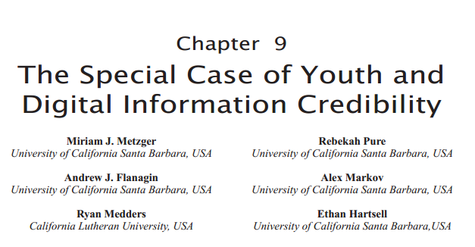
http://www.comm.ucsb.edu/faculty/flanagin/CV/Metzgeretal2013(CredEthos).pdf

Slide 27
Credibilidad
Respuesta compleja y (a veces) contradictoria
Adolescentes 11-18 años (2010, 2013)
Modelo de atribución de credibilidad: múltiple (vs jerárquico), distribuido (vs centralizado) y construido colectivamente (vs apropiado individualmente).
“Algo” o “mucho” de lo que encuentran en la web es creíble (89%) y aumenta con la edad.
Internet es la fuente más creíble para trabajos escolares, entretenimiento y compra.
Wikipedia es menos creíble que otras enciclopedias en línea (Britannica, Citizendium). En prueba ciega (sin marcas de texto): Wikipedia es la más creíble.
Adultos (2007)
Credibilidad en función del género web:
(1) Webs (tipo) noticias (2) Comerciales (3) Webs personales
Atributos web (diseño, complejidad, profundidad) frente a autoría (individual o colectiva).
Consultar los trabajos de Flanaguin y Metzger en www.credibility.ucsb.edu/

Slide 28
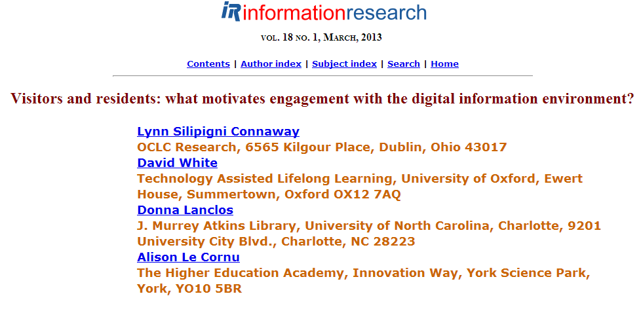
http://www.informationr.net/ir/18-1/paper556.html#.UzBZaqh5OSo

Slide 29
Hábitos de información (D. White)
Al final de la Secundaria (estudio longitudinal)
Siempre (sin excepción) usan Google y Wikipedia.
En general, aceptan la primera opción del listado de búsqueda.
Aunque conozcan la existencia de otras fuentes de mayor calidad (libros, profesores, familia), usan Google y Wikipedia por comodidad. La comodidad explica buena parte de la popularidad de ambos.
‘Sabía que Internet no me iba a dar una respuesta falsa’.
Se citan las referencias de un artículo de la Wikipedia, pero no el artículo para evitar el ‘ridículo’ ante tutores e iguales.
Solo el 16% hizo una verificación de resultados. Los criterios de validación de la información se basan en la cantidad y en que sea actual (esté en la onda) frente a la calidad y la autoridad. (Taylor, 2012)
http://www.timberlakeconsulting.com/?id=437&gclid=CNChkO3Xq70CFU_KtAodRTMA0A

Slide 30
2
Comunidades

Slide 31









Slide 32
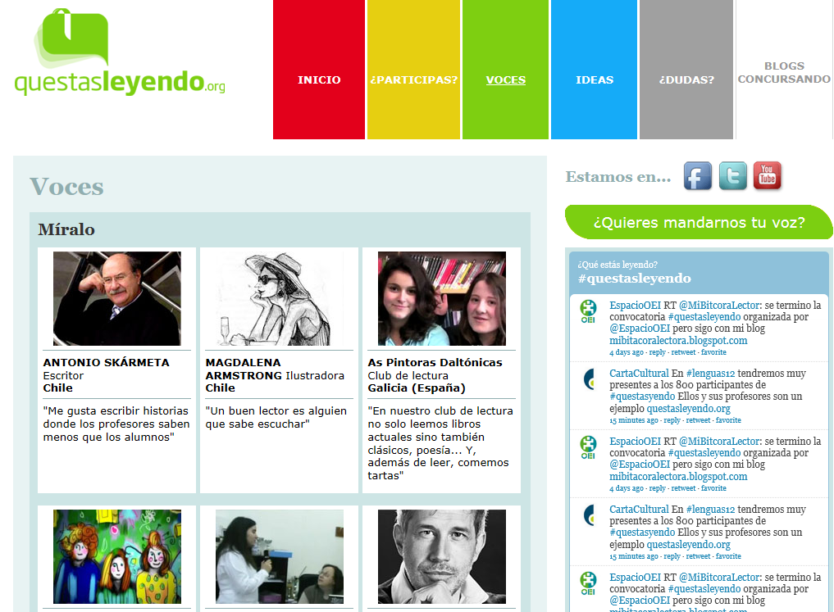



Slide 33
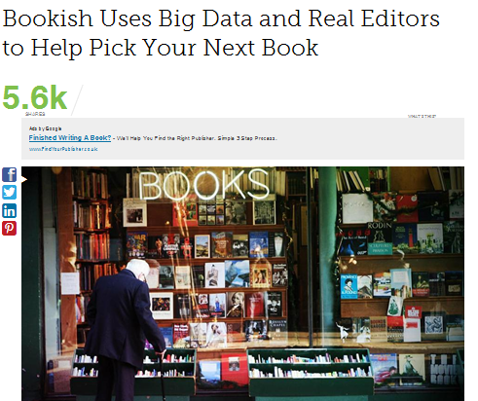

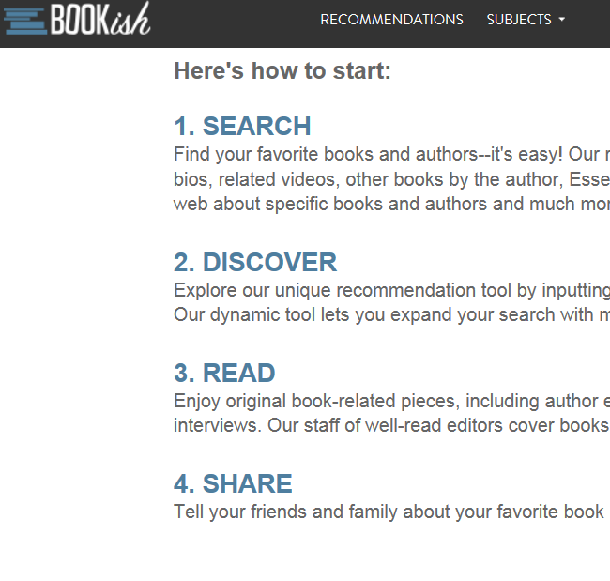

Slide 34
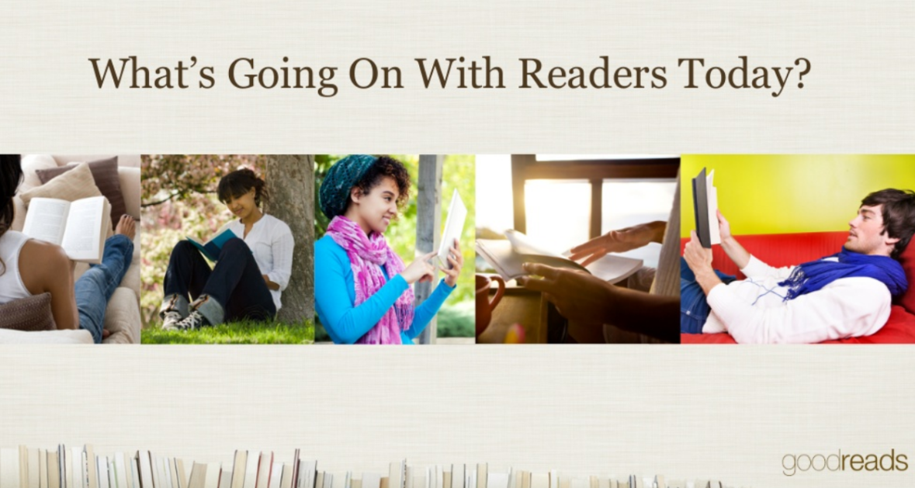

Slide 35
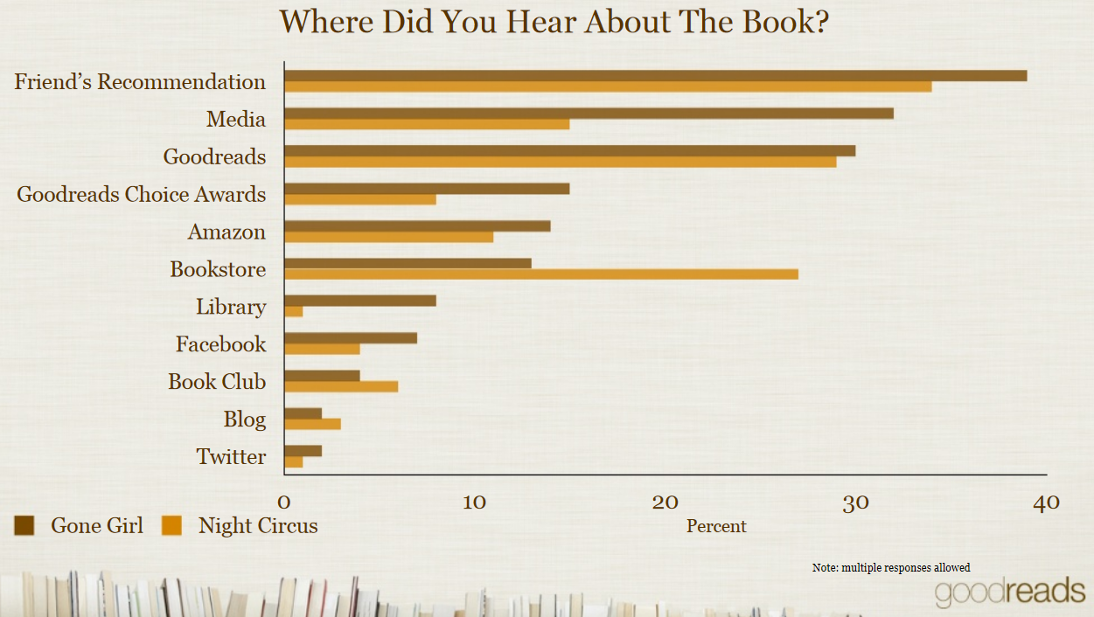

Slide 36
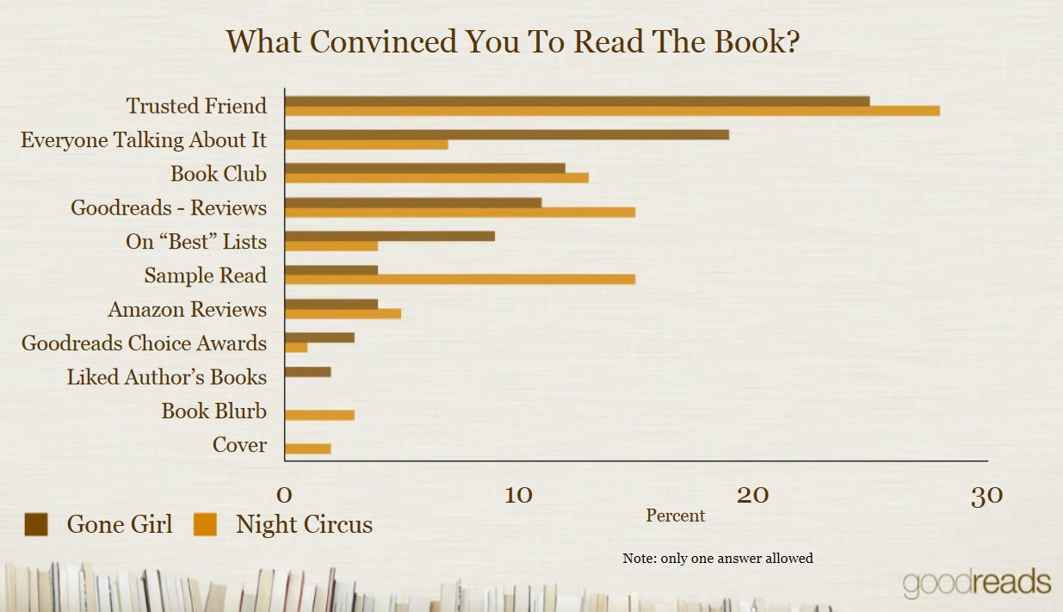

Slide 37

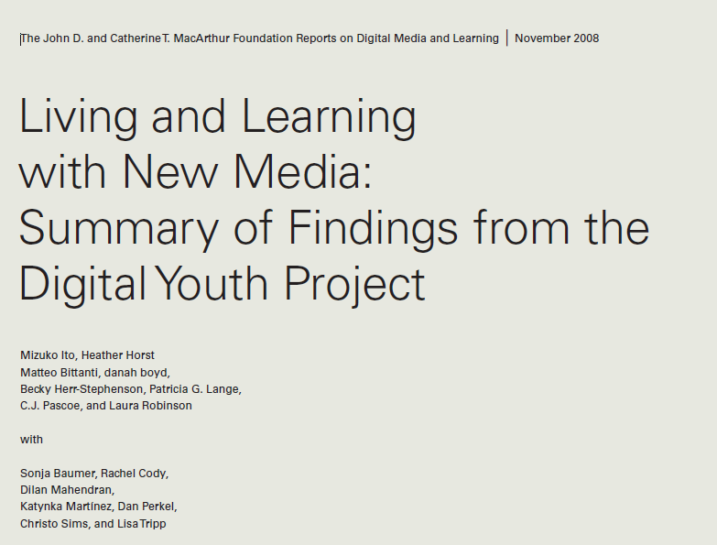
Vivir y aprender con los nuevos medios
Mizuko Ito y cols., 2008.
Participaron 800 estudiantes (5.000 horas de grabación durante 3 años). Usos y hábitos en relación con las TIC en ocio, comunicación y aprendizaje informal.
http://digitalyouth.ischool.berkeley.edu/files/report/digitalyouth-WhitePaper.pdf

Slide 38
Vivir y aprender con los nuevos medios
Mizuko Ito y cols., 2008.
Friendship-driven practices
(amistades)
  Muy generalizadas.
  Refuerzan lazos existentes fuera de línea: amigos del colegio, de deporte, de actividades de ocio…
  Siempre ‘están conectados’.
  Pocos amplían intereses y buscan información más allá de lo que ya conocen.
Interest-driven networks
(intereses e información en nichos concretos: cómic, videojuegos, tecnología…)
  No tan generalizadas.
  Amplían sus contactos más allá de lo local y participan activamente: publican, distribuyen, buscan visibilidad y reputación.
Exploran formas de expresión.
Aprenden destrezas de comunicación y técnicas (ensayo y error).
Aprenden entre iguales (respetan ‘autoridad’).
Esfuerzo auto-dirigido (no por objetivos).
Variabilidad de pautas (difícil estandarizar).

Slide 39
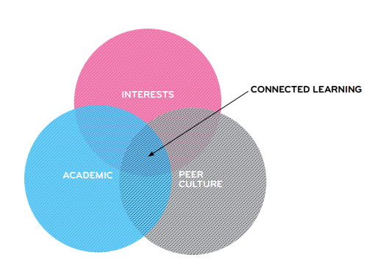
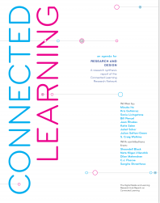
http://dmlhub.net/sites/default/files/Connected_Learning_report.pdf

Slide 40
3
Espacios

Slide 41
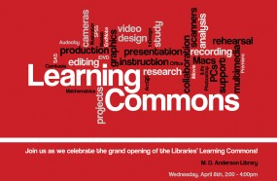

Slide 42
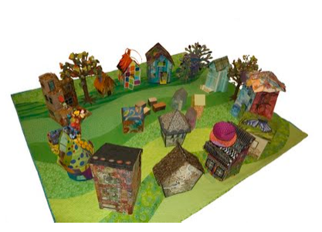

Slide 43
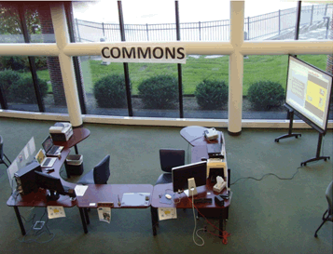

Slide 44
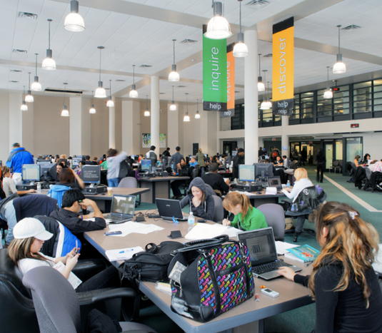

Slide 45
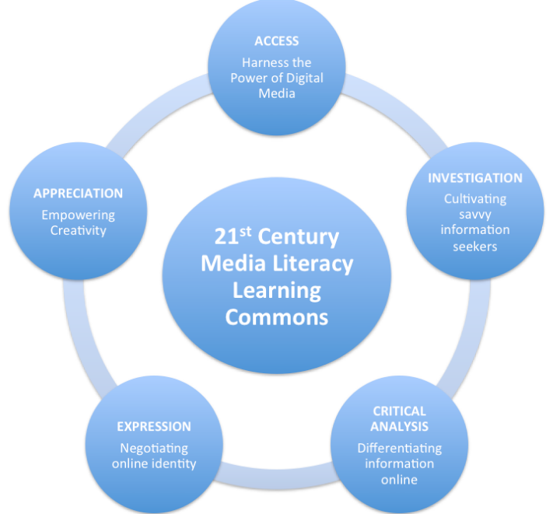

Slide 46
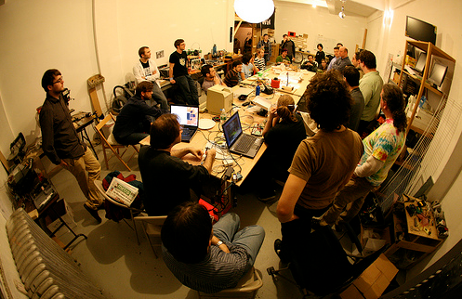


Slide 47
Los terceros lugares

Slide 48


Slide 49
Terreno neutral
(entrada libre)
Nivelador
(sin requisitos de acceso, gratis o muy barato)
Accesibilidad y acogida
(necesidades resueltas)
Los habituales
(dan el tono y atraen a los nuevos)
Ambiente lúdico
(no tensión ni hostilidad)
Un hogar
(fuera del hogar)
Ray Oldenburg, 1989
https://www.youtube.com/watch?v=hd1_jNIn-qw
http://walimemon.com/wp-content/uploads/2010/09/Olden-Burg.pdf

Slide 50
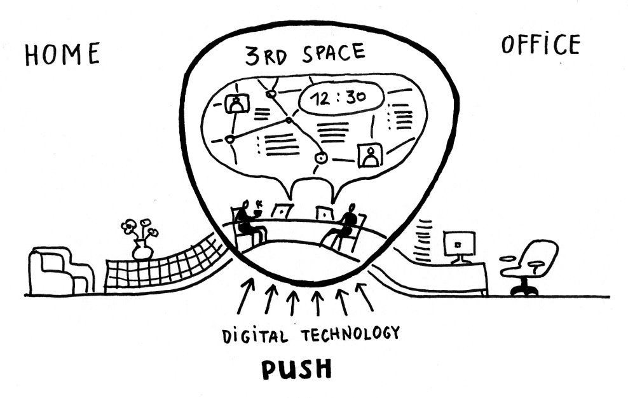

Slide 51
Los terceros lugares
son lugares de reunión informal,
permiten la interacción en la diversidad,
ayudan a crear sentido de pertenencia,
dan oportunidades para la serendipia,
promueven el compañerismo,
son socialmente vinculantes,
alientan la sociabilidad en lugar del aislamiento,
enriquecen la vida pública
y la democracia.
http://walimemon.com/2010/09/place/

Slide 52
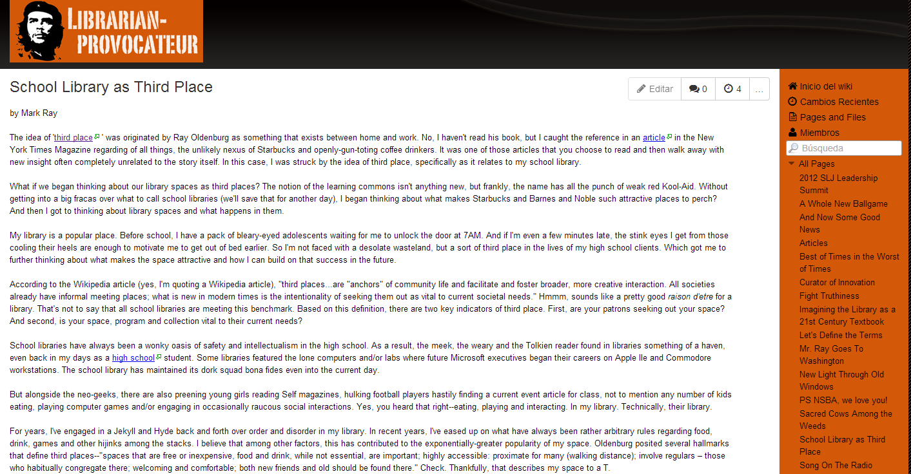
¿Qué tal si empezamos a pensar en nuestras bibliotecas
como terceros lugares?

Slide 53
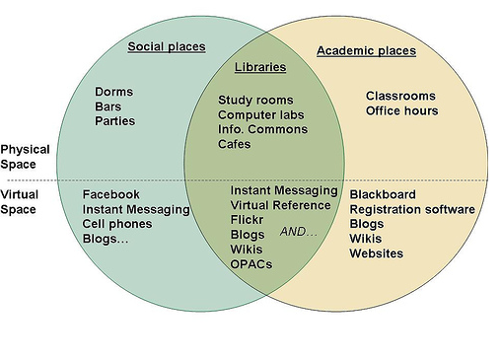
WALU MEMON http://walimemon.com/2010/09/place/

Slide 54

centro de recursos | taller / laboratorio terceros lugares learning commons hackerspaces
usuario de información | prosumidor
encontrar / utilizar recursos | construir conocimiento
herramientas / destrezas | cómo funcionan información y conocimiento contexto moral, económico y político en el que creamos y compartimos ideas
colección | nueva ecuación del contenido creadores + agregadores + curadores
éxito individual | comunidades de aprendizaje

Slide 55
“Piensa en grande
y comienza
en pequeño”
Robert Darnton (DPLA)
Robert Darnton, The National Public Library is Launched (NYT) http://www.nybooks.com/articles/archives/2013/apr/25/national-digital-public-library-launched/

Slide 56
